Slide 1

Screentale
Von Laurin und Sven

Slide 2
Inhalt
Projektteam
Zuständigkeiten
Aktueller Stand
Herausforderungen
Nächste Schritte

Slide 3

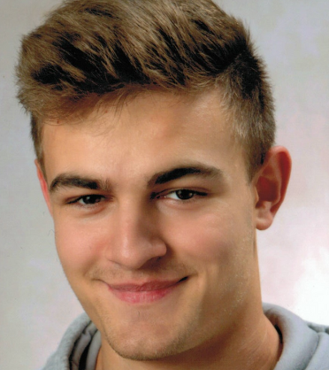
Projektteam
Projektleiter Laurin Losert-Nachbaur
Projektmitglied Sven Sinz

Slide 4
Zuständigkeiten
Laurin:
Implementation der APIs
Verarbeitung der Daten
Design
Sven:
Visualisierung der API-Daten
Design

Slide 5
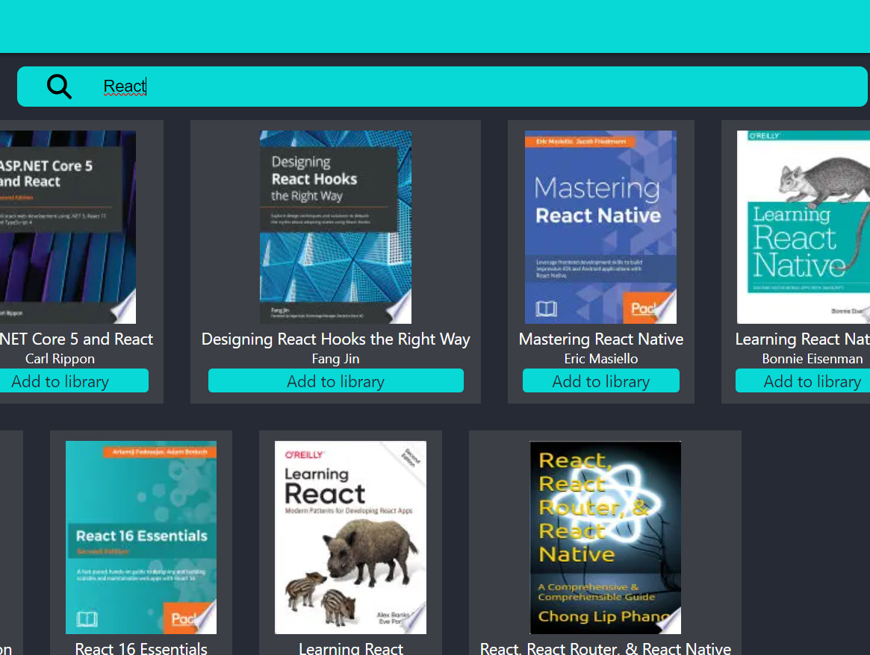
Aktueller Stand
Login funktioniert
Vorschläge von Bestsellern
Suchfunktion für Bücher
Speichern von Büchern in der eigenen Bibliothek
Anzeigen der eigenen Bibliothek

Slide 6
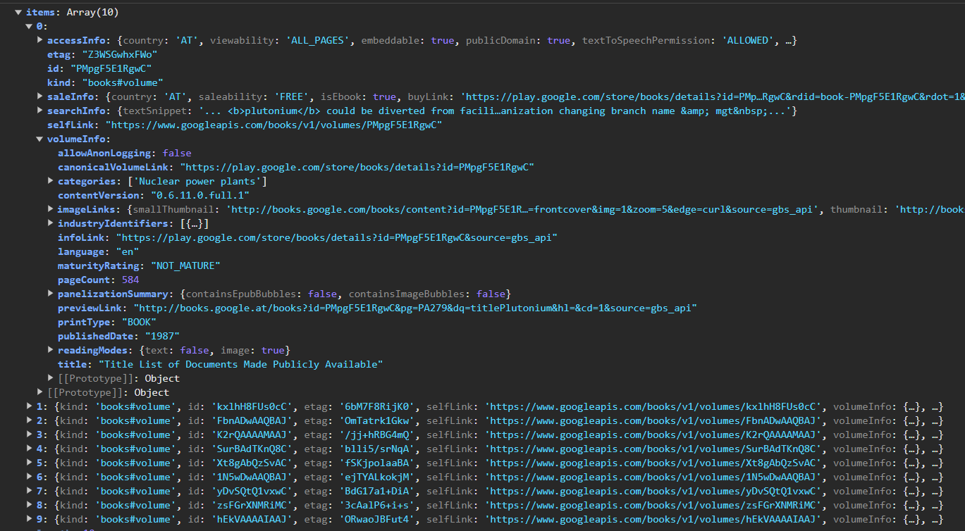
Herausforderungen
Verschiedene APIs mit ungleichen Daten
Wichtige Daten aus den Responses extrahieren
Abspeicherung der Daten (keine Speicherung der gesamten Eintragsdaten)

Slide 7


Nächste Schritte
Fehlerbehebung/Verbesserungen
Einbindung von Film API
Speicherung von Filmen
Evtl. Empfehlungssystem

Slide 8
Vielen Dank für eure Aufmerksamkeit

